Slide 1

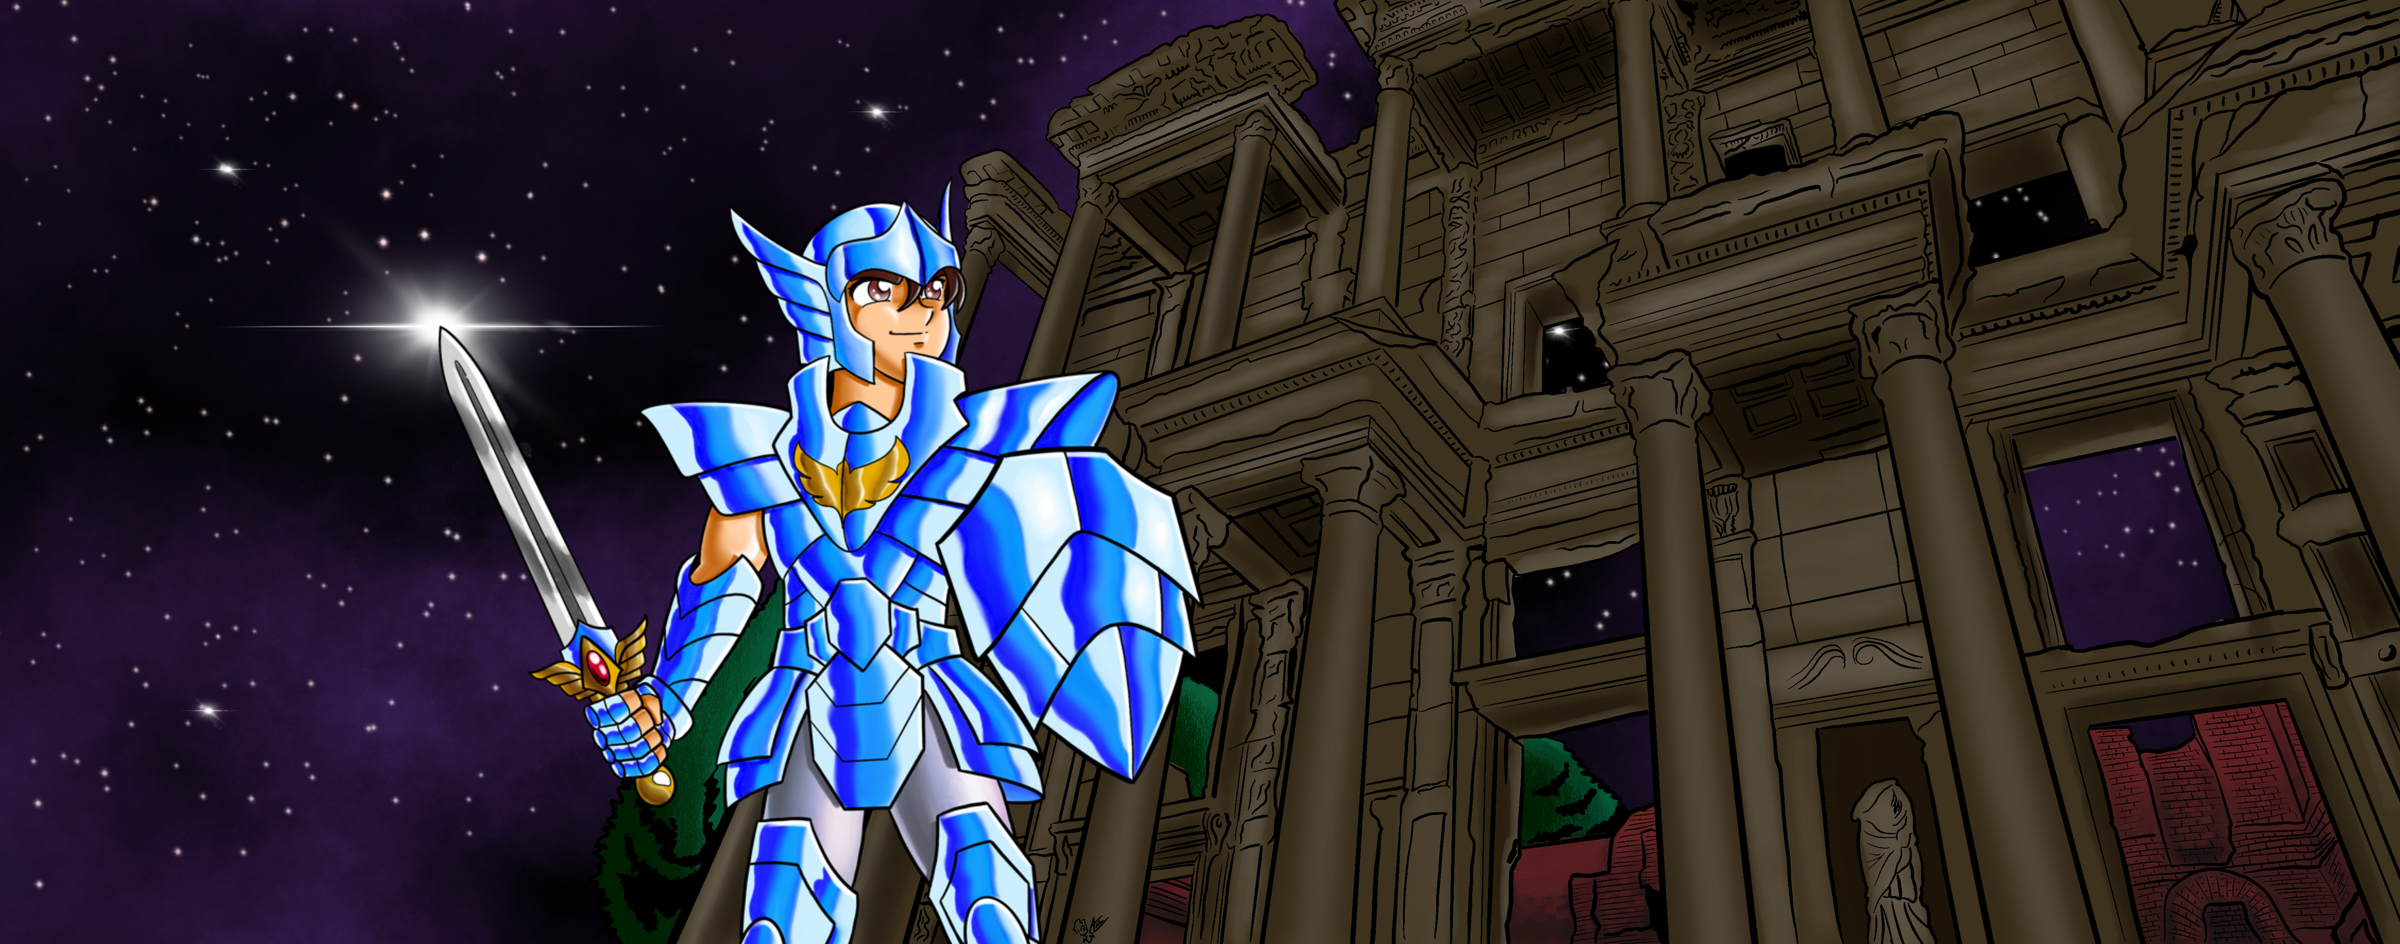




EFESIOS
JUL/AGO/SEP - 2023
Contenido:
Luis Claudio
Diseño:
Elton Batista
LECCIÓN 6
Ilustració﻿n de portada:
Adinan Batista
EL MISTERIO DEL EVANGELIO
INFOLECCIÓN
Equipo: Adinan Batista, Bruno Flávio, Cíntia Bini, Eduardo Harada, Elias Duarte, Eliezer GC, Eleandro Borel, Elton Batista, Emenson Camara, Esron Waslley, Gusttavo Santana,
Luís Claudio, Luiz Francisco, Morais Junior, Manoel Roberto, Nkosi Moyo, Patrícia Sales, Pablo Amon, Ramon Gomes, René Henriquez, Valdeane Costa e Willian Arsenio.

Slide 2



Lección 6
EL MISTERIO DEL EVANGELIO
Para memorizar:
INFOLECCIÓN
« Y a Aquel que es poderoso para hacer todas las cosas mucho más abundantemente de lo que pedimos o entendemos, según el poder que actúa en nosotros, a él sea gloria en la iglesia en Cristo Jesús por todas las edades, por los siglos de los siglos. Amén. »
(Efesios 3:20, 21)

Slide 3







Sábado
29 de julio del 2023
EL MISTERIO DEL EVANGELIO
Tanto judíos como gentiles recibieron el mismo Espíritu cuando creyeron en Cristo (Hh 11:15-17); Por eso, estos últimos son:
INFOLECCIÓN
Coherederos de Dios (Ef 3:6a)
Los miembros de la iglesia de Dios son de toda nación, tribu, lengua y pueblo.
(Apocalipsis 14:6, 7).
Miembros del mismo cuerpo (Ef 3:6b)
Copartícipes de la promesa (Ef 3:6c)
Contenido: Luís Claudio - Diseño: Elton Batista - Traducción: Eliezer GC

Slide 4




Domingo
30 de julio del 2023
PABLO: EL APÓSTOL A LOS GENTILES, PRESO
Aunque prisionero en condiciones deplorables y
a la espera del juicio romano, Pablo afirmó que:
INFOLECCIÓN
La prisión no impedía su predicación.
(Ef 3:1-8)
La prisión no
lo separaba del amor de Cristo
(Rm 8:38, 39)
La prisión no le restaba autoridad a sus enseñanzas.
(Ef 3:7-13)
Contenido: Luís Claudio - Diseño: Elton Batista - Traducción: Eliezer GC

Slide 5






Lunes
31 de julio del 2023
EL MISTERIO DEL EVANGELIO POR LARGO TIEMPO ESCONDIDO
Pablo era responsable de predicarle a los gentiles (Hh 9:15), porque:
INFOLECCIÓN
Dios acepta a los gentiles en su pacto con Israel. (Is 56:3-7)
Dios injerta a los gentiles en el olivo hebreo. (Rm 11:17)
Dios hace de judíos y gentiles un mismo cuerpo. (Ef 3:6)
Deus envió a judíos a predicarle a los gentiles. (Ef 3:1-3)
Contenido: Luís Claudio - Diseño: Elton Batista - Traducción: Eliezer GC

Slide 6




Martes
1º de agosto del 2023
LA IGLESIA: REVELADORA DE LA SABIDURÍA DE DIOS
Pablo entendió la progresión de su propia vida:
INFOLECCIÓN
Por último:
«No soy
digno de ser apóstol.»
(1Ct 15:9b)
Mientras más se esfuerce un predicador en servir, más humilde será.
Después:
«Soy el
menor de los apóstoles.»
(1Ct 15:9a)
Primero:
«Soy apóstol por Jesús y Dios Padre.»
(Gl 1:1)
Contenido: Luís Claudio - Diseño: Elton Batista - Traducción: Eliezer GC

Slide 7
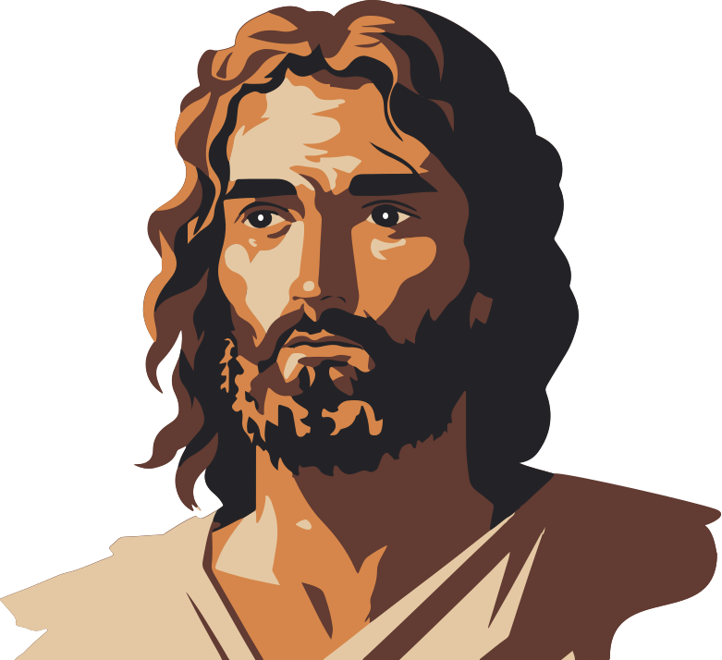



Miércoles
2 de agosto del 2023
CRISTO HABITA EN TU CORAZÓN
Nuestra familia (gr. patria) pertenece al padre (gr. patēr)
(Efesios 3:14, 15). Por eso fuimos..
INFOLECCIÓN
..adoptados por Cristo
(Ef 1:5)
..recreados por Cristo
(Ef 2:10)
..favorecidos por Cristo
(Ef 3:6)
Contenido: Luís Claudio - Diseño: Elton Batista - Traducción: Eliezer GC

Slide 8









Jueves
3 de agosto del 2023
GLORIA EN LA IGLESIA Y EN CRISTO JESÚS
Pablo manda a glorificar a Dios en la iglesia por Jesucristo, porque:
INFOLECCIÓN
JESÚS
IGLESIA
Jesús revela el amor de Dios
(Jn 3:16)
Jesús era guiado por el Espíritu
(Lc 4:18-21)
La iglesia revela el amor de Dios.
(Ef 3:19)
La iglesia es guiada por el Espíritu
(Ef 3:16)
La iglesia glorifica al Padre en Jesucristo (Ef 3:21).
Contenido: Luís Claudio - Diseño: Elton Batista - Traducción: Eliezer GC

Slide 9







Viernes
4 de agosto del 2023
PARA ESTUDIAR Y MEDITAR
Para comprender la anchura, la longitud, la profundidad
y la altura del amor de Cristo (Efesios 3:18) hay que..
INFOLECCIÓN
..vivir orándole al Padre (Ef 3:14)
..tener a Cristo en el corazón (Ef 3:17)
..ser guiados por el Espíritu (Ef 3:16)
Contenido: Luís Claudio - Diseño: Elton Batista - Traducción: Eliezer GC

Slide 10

Πρὸς Ἐφεσίους
INFOLECCIÓN

